Slide 1
Curso livre de Java 2
Parte 4.

Slide 2
Não Gostou do Tema? Pode Trocar!!!!
<context-param>
<param-name>primefaces.THEME</param-name>
<param-value>bluesky</param-value>
</context-param>

Slide 3
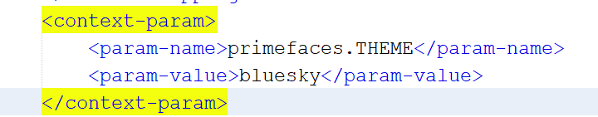
Troque a gosto.

Slide 4
Vamos ajustar a página como entrada principal
<welcome-file-list>
<welcome-file>faces/pages/principal.xhtml</welcome-file>
</welcome-file-list>

Slide 5
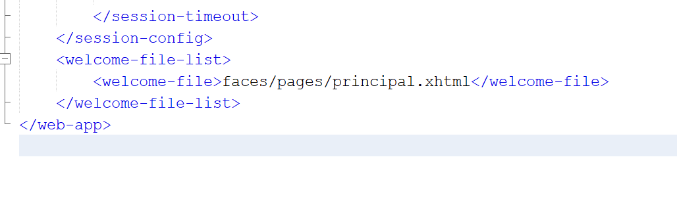
Como ficará depois de ajustado

Slide 6
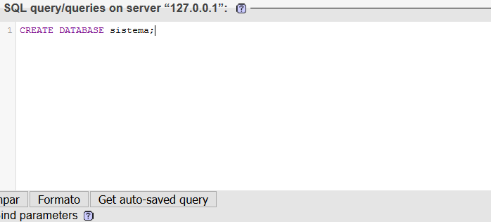
Criando o banco de dados
No terminal do MYSQL vamos criar a base de dados.

Slide 7
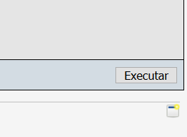
Executemos

Slide 8
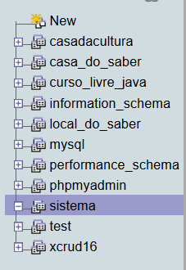
Resultado

Slide 9
Se não existe um usuário criado, pode-se utilizar o comando abaixo:
GRANT ALL PRIVILEGES ON *.* TO 'curso'@'localhost' IDENTIFIED BY 'meubanco';

Slide 10
Criando as tabelas
Arquivo SQL BASE inserido na pasta.

Slide 11
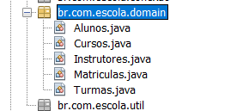
Vamos agora criar as classes da entidades do banco na pasta Domain.

Slide 12
Vamos criar as variáveis obedecendo os campos das tabelas – Lembre-se dos GETTERS AND SETTERS

Slide 13
Alunos
public class Alunos {
private Long ID;
private String CPF;
private String NOME;
private String EMAIL;
private String FONE;
private Date DATA_NASCIMENTO;

Slide 14
Instrutores
public class Instrutores {
private Long ID;
private String NOME;
private String EMAIL;
private Long VALOR_HORA;
private String CERTIFICADOS;

Slide 15
Cursos
public class Cursos {
private Long ID;
private String NOME;
private String REQUISITO;
private Long CARGA_HORARIA;
private Double PRECO;

Slide 16
Turmas
public class Turmas {
private Long ID;
private Date DATA_INICIO;
private Date DATA_FINAL;
private Long CARGA_HORARIA;
private Cursos cursos;
private Instrutores instrutores;

Slide 17
Matriculas
public class Matriculas {
private Long ID;
private Date DATA_MATRICULA;
private Turmas turmas;
private Alunos alunos;

Slide 18

Vamos criar a conexão ao Banco de dados.

Slide 19
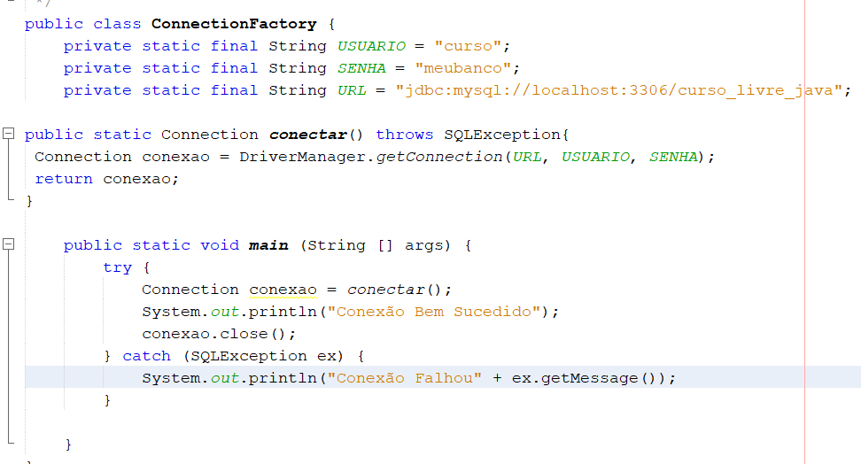
Conteúdo.

Slide 20
Criando as classes DAO para Acesso as entidades
Primeiro vamos criar CursosDAO – Primeiro método será de salvar.

Slide 21
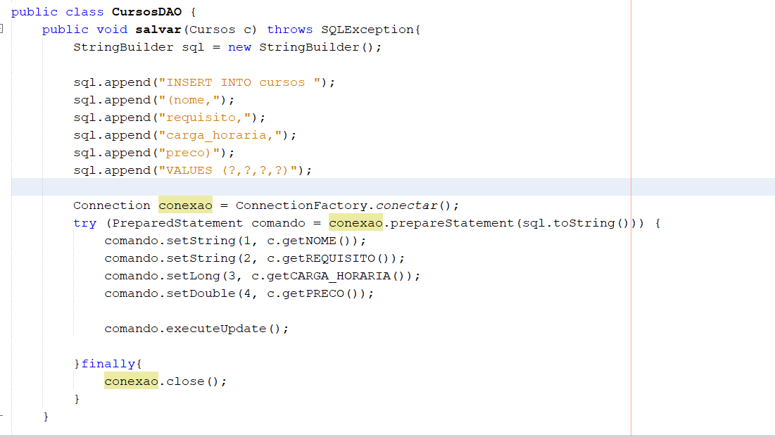

Slide 22
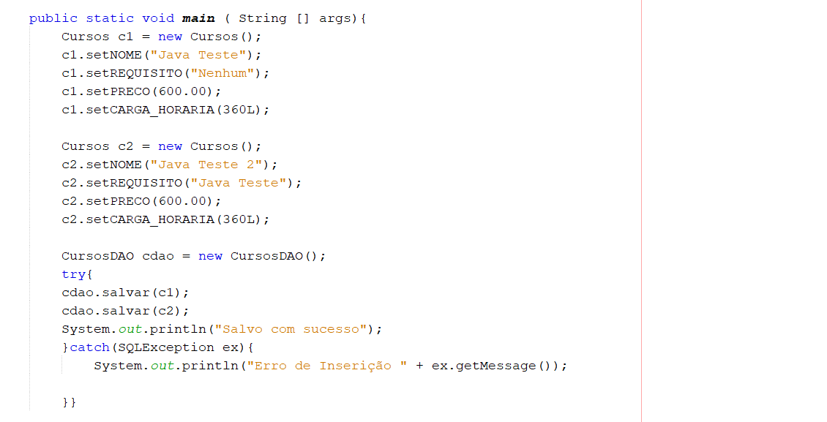
Testando se grava no Banco

Slide 23
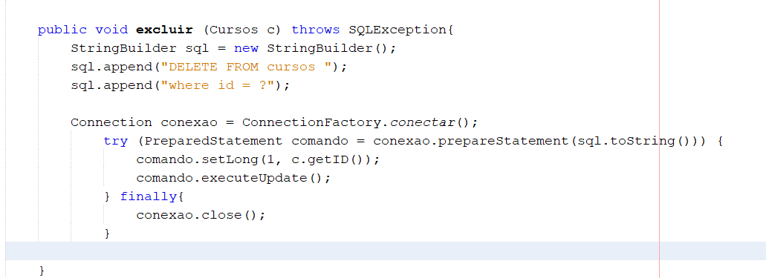
Vamos criar a exclusão

Slide 24
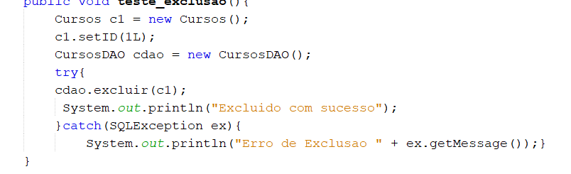
Vamos testar a exclusão

Slide 25
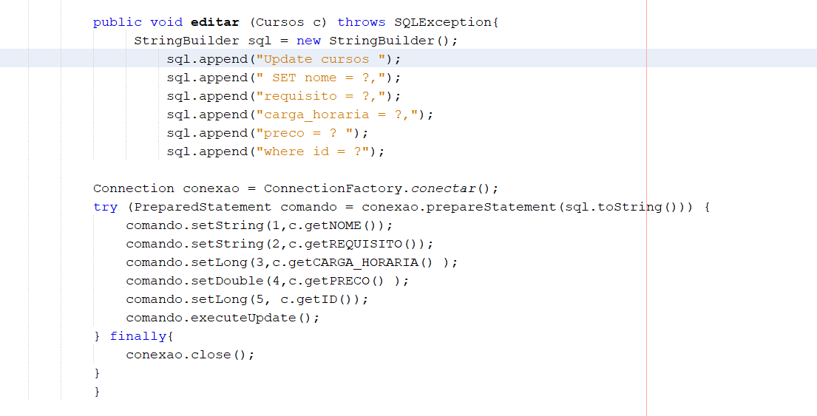
Vamos criar o método de edição.

Slide 26
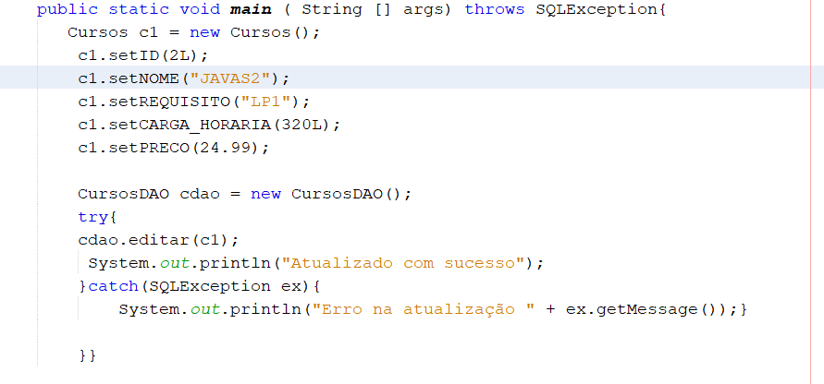
Testando a edição

Slide 27
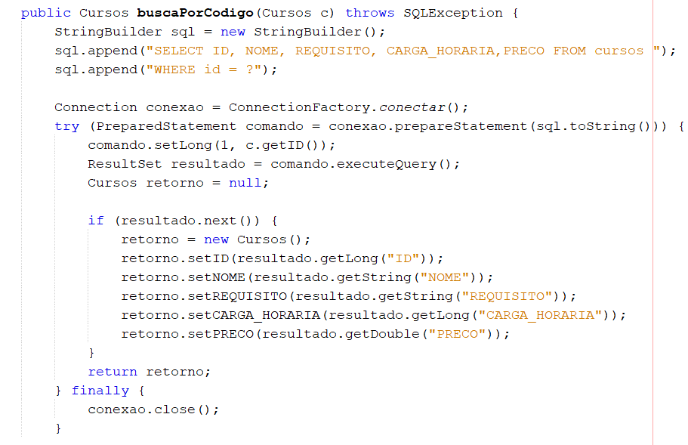
Criando Método de Busca

Slide 28
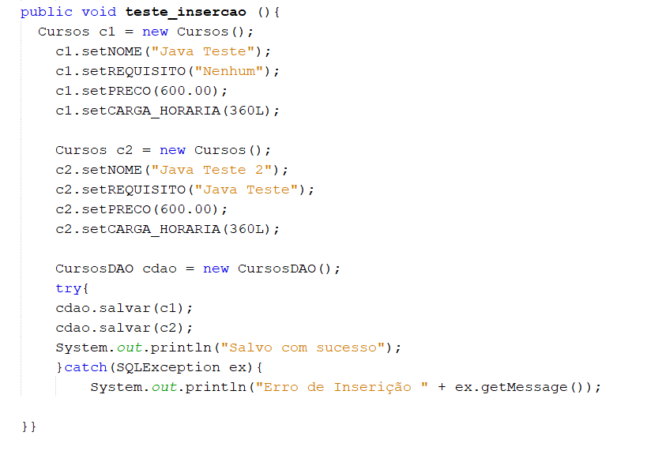
Vamos criar uma massa para testar as buscas

Slide 29
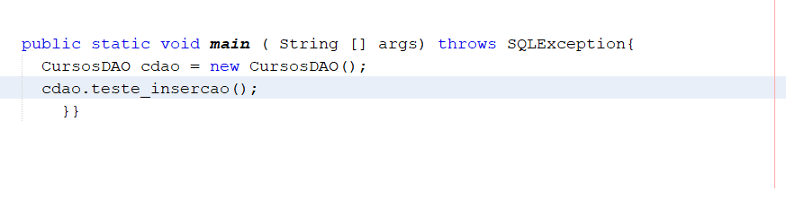
Executando a massa

Slide 30
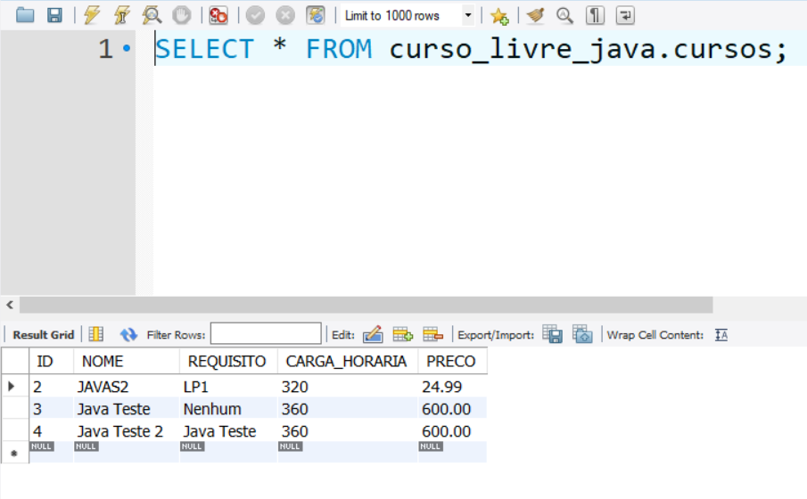
Avaliando no banco de dados

Slide 31
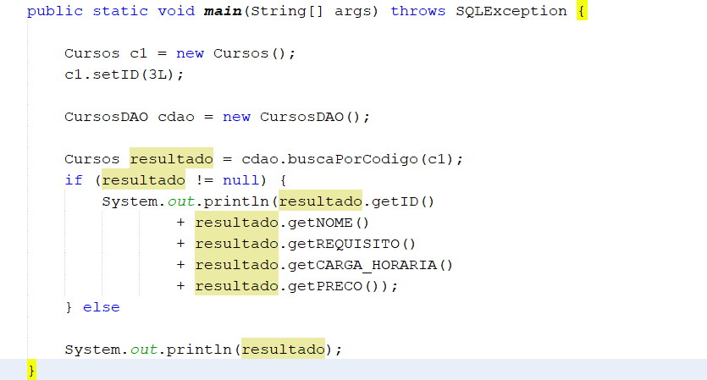
Testando a busca

Slide 32
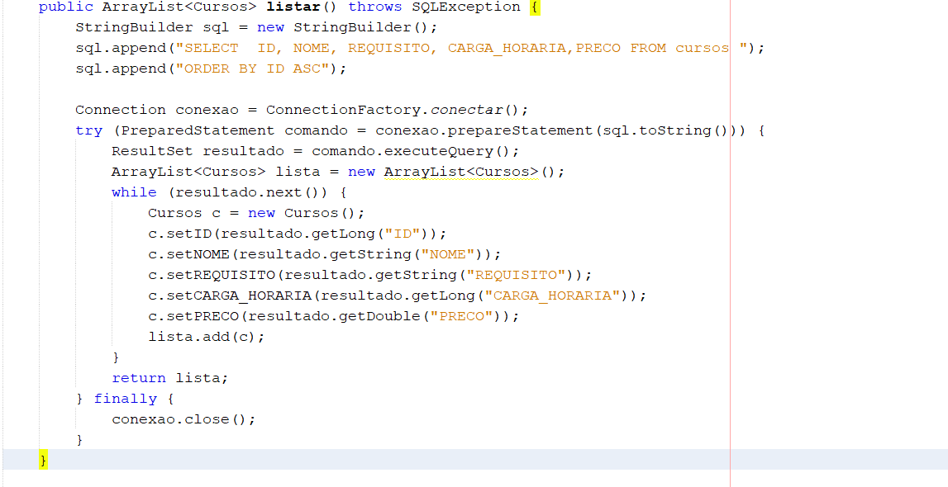
Criando uma busca por listagem

Slide 33
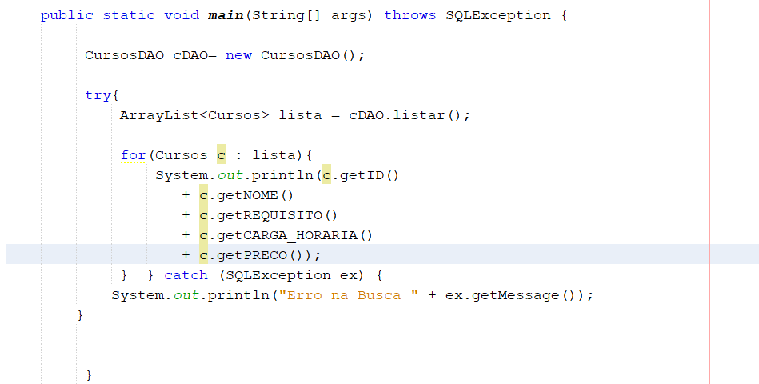
Testando

Slide 34
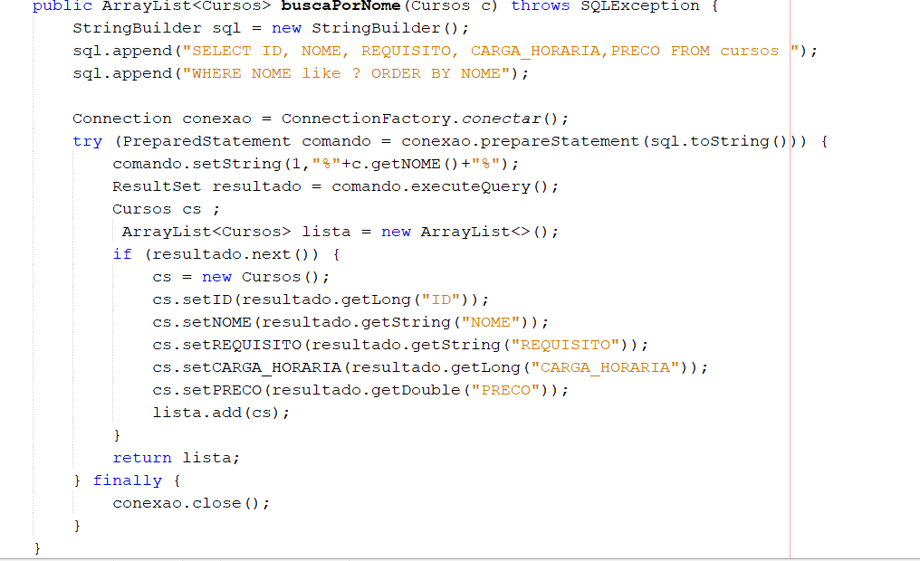
Criando Busca Por Nome Curso

Slide 35
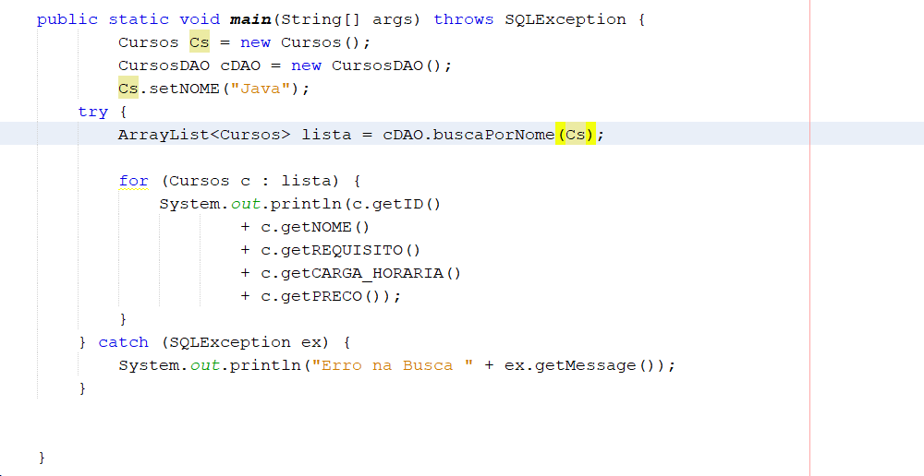
Testando Busca Nome Curso

Slide 36
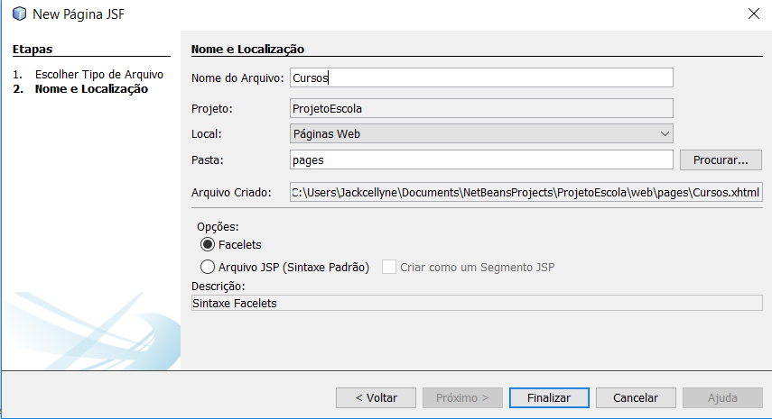
Com o banco criado vamos criar uma Página JSF de Cursos dentro Pages

Slide 37
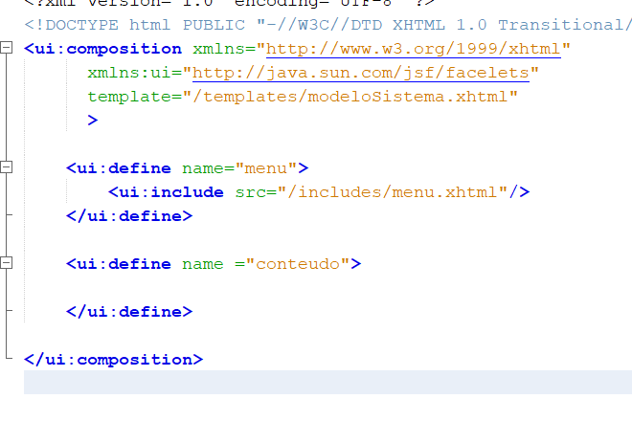
Vamos seguir o mesmo padrão de montagem da principal então podemos copiar e colar por cima na pagina Cursos

Slide 38
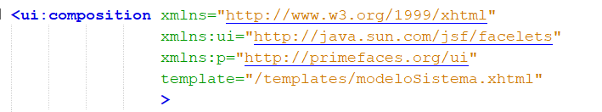
Vamos inserir uma tabela advinda do componente DataTable do Primefaces
Se vamos adicionar uma tabela do primefaces precisamos importar o mesmo.

Slide 39
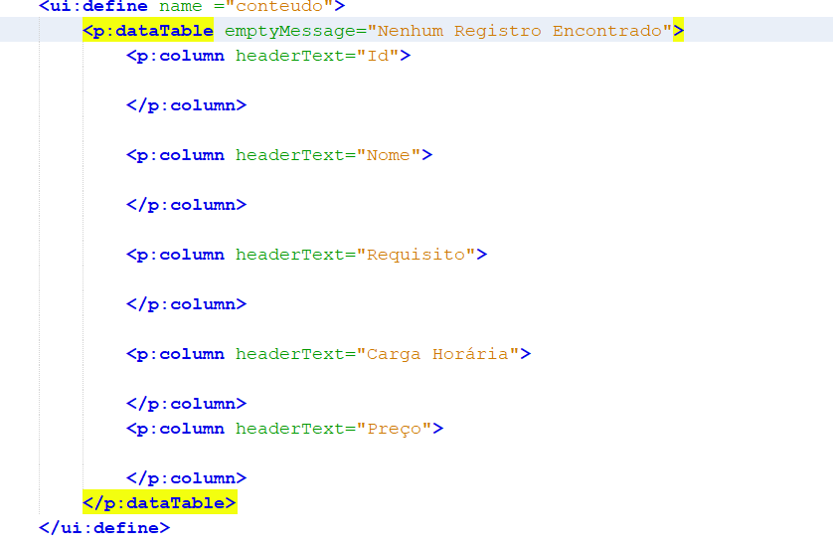
A Tabela Rascunhada

Slide 40
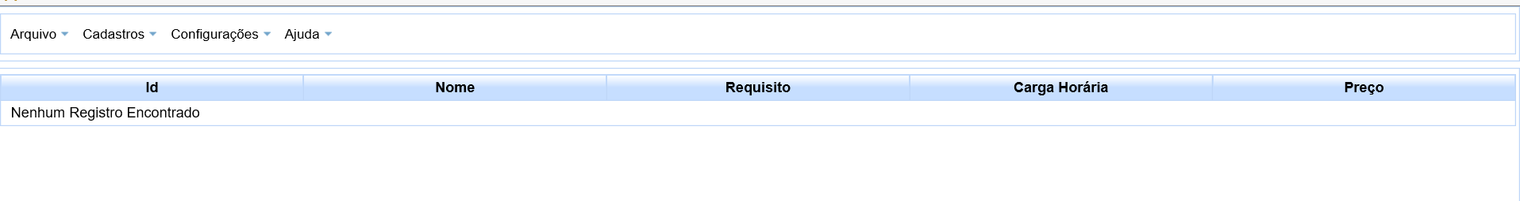
Vamos testar

Slide 41
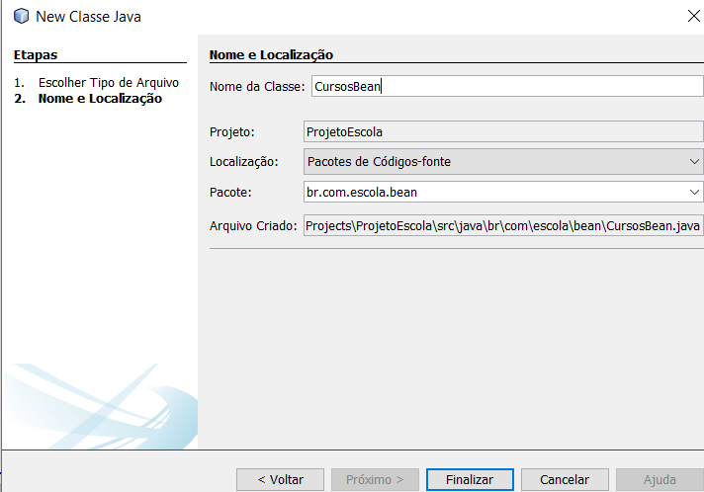
Vamos criar as classes bean para ligação da página XHTML com o banco de dados
Vamos criar a Classe CursoBean no pacote br.com.escola.bean

Slide 42
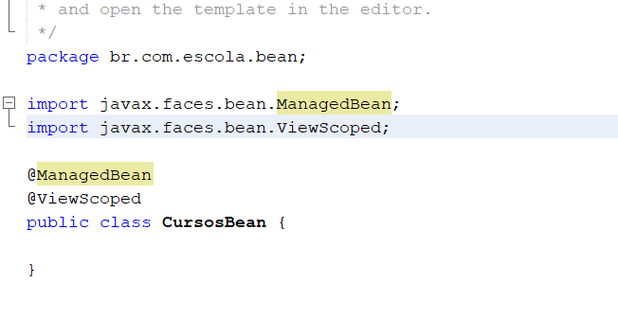
Vamos importar o ManagedBean e o ViewScoped

Slide 43
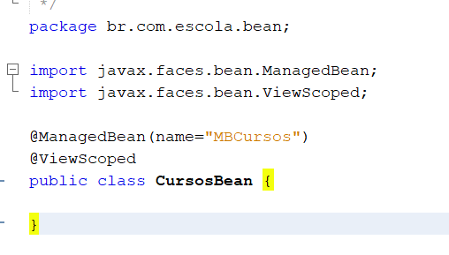
Vamos dar um nome de referencia para ManagedBean

Slide 44
Antes de Continuarmos um adendo. O que é uma anotação Java @
Anotações é um recurso usado para anotar classes, campos e métodos, de tal maneira que essas marcações podem ser tratadas pelo compilador, ferramenta de desenvolvimento e bibliotecas.
Exemplos comuns: @Override, @Deprecated e @SuppressWarnings.
Exemplo de framework que faz muito uso de anotações, Hibernate.

Slide 45
Construirmos o conteúdo da classe que no caso é um atributo de lista e a entidade curso com os seus Getters e Setters
Proximo SLIDE

Slide 46
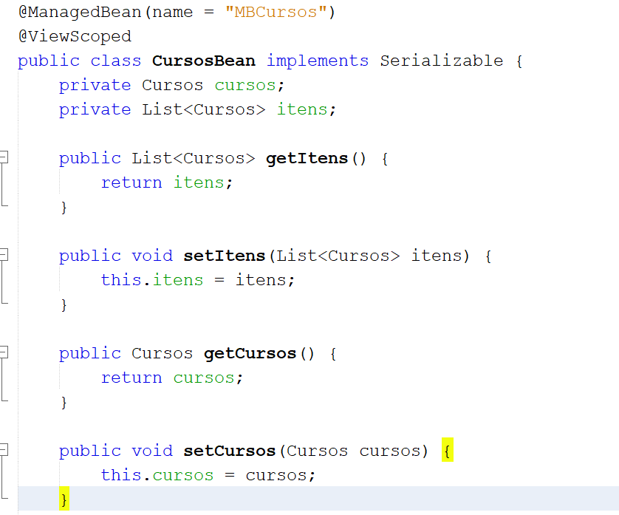

Slide 47
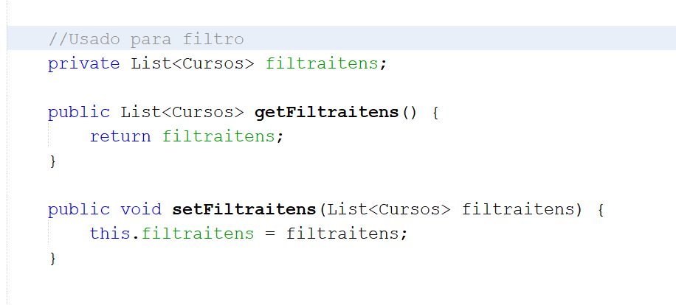

Slide 48
Após criamos a Classe Bean vamos associar a mesma a nossa pagina Cursos

Slide 49
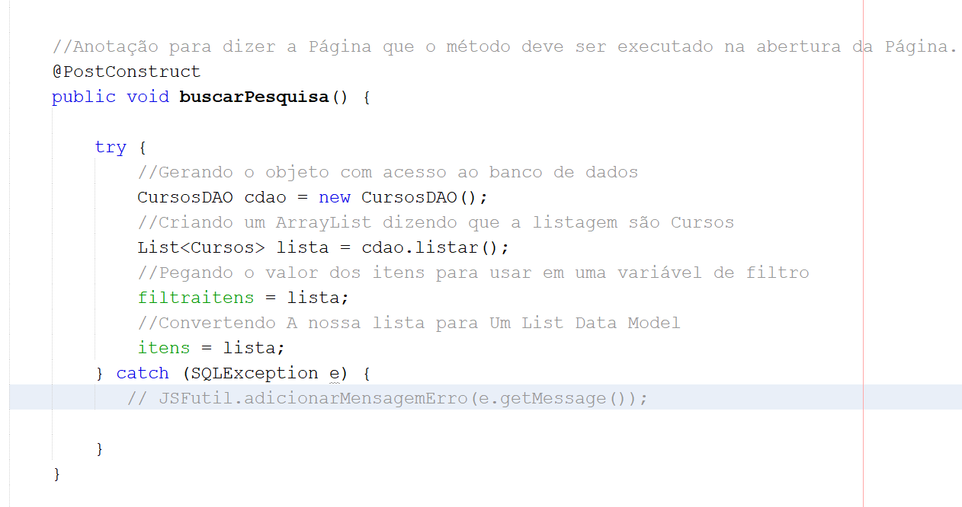
Vamos voltar a nossa classe CursosBean e criar um método para chamar a nossa pesquisa para preencher a tabela.

Slide 50

Agora precisamos fazer com que a página Cursos receba os valores e os coloque nos locais corretos.
Precisamos indicar uma variável para o datatable para guardar os valores de itens.

Slide 51
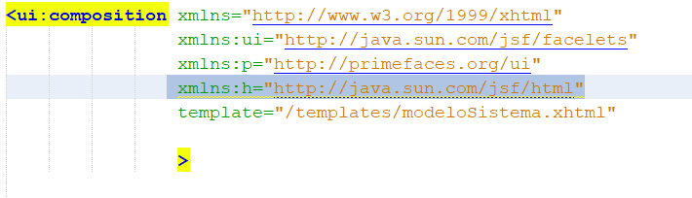
Vamos adicionar um importação a página que não tem para poder mostrar valores.

Slide 52
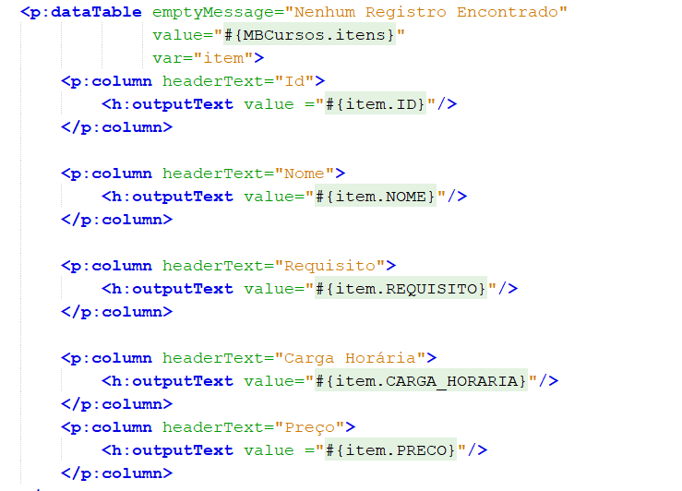
Agora podemos utilizar o outputText que tem a função de escrever em tela.

Slide 53
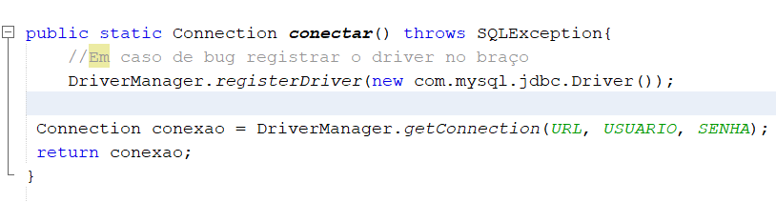
Vamos testar, no momento que testei encontrei um bug que ele não conseguia encontrar o registro do Driver precisei incluir manualmente no Connection Factory

Slide 54
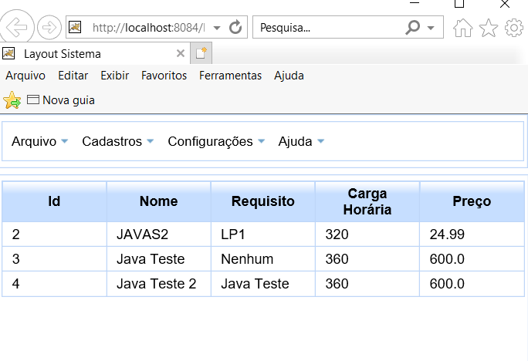
O retorno deve ser

Slide 55
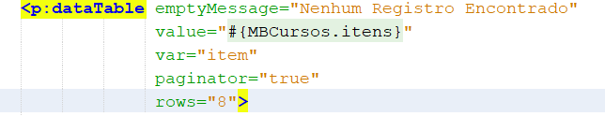
Vamos inserir uma paginação na tabela
O comando Paginator habilitar a paginação, o comando rows indica a quantidade de linhas.

Slide 56
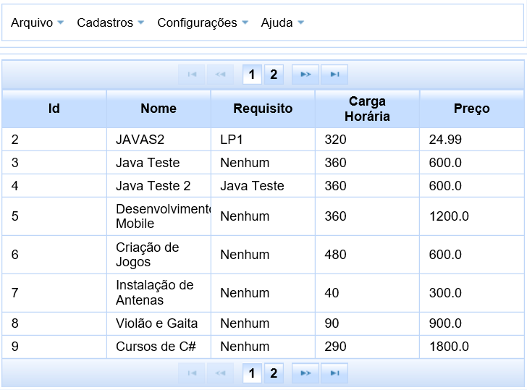
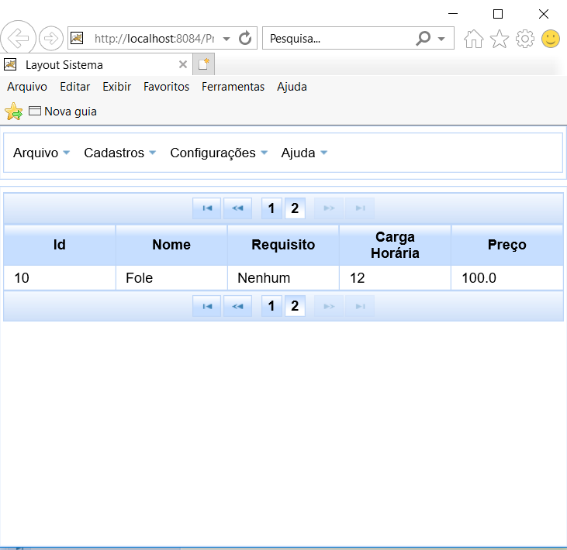
Vamos inserir mais cursos na tabela para que possamos testar a paginação.

Slide 57


Agora vamos inserir um filtro para buscar valores na tabela
O primeiro passo é inserir a tag form circundando o dataTable para o primefaces liberar o uso de filtro.

Slide 58
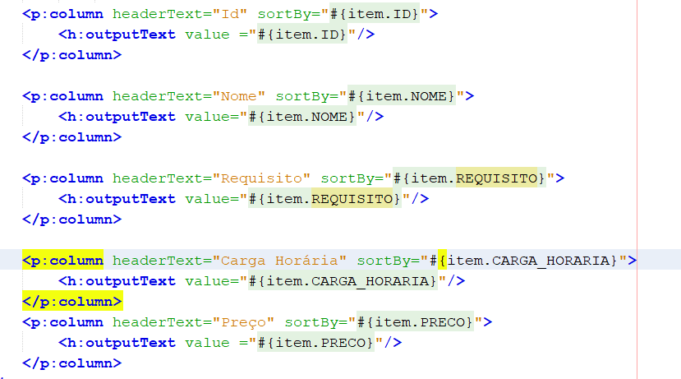
Vamos agora usar o comando sortBy para que as colunas sejam ordenáveis

Slide 59
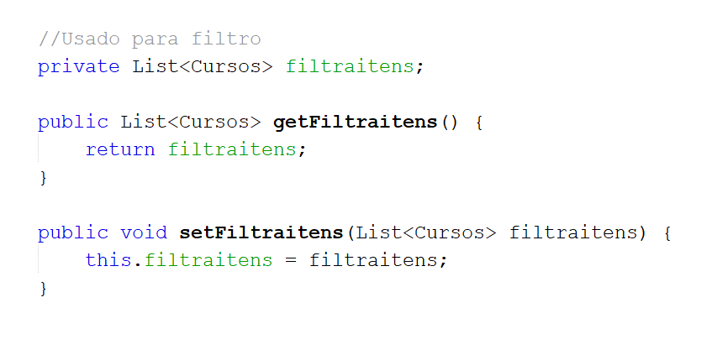
O segundo passo é ajustar o nosso managed Bean para suportar filtro sem impactar a nossa consulta.
Fizemos em um slide anterior!!!

Slide 60
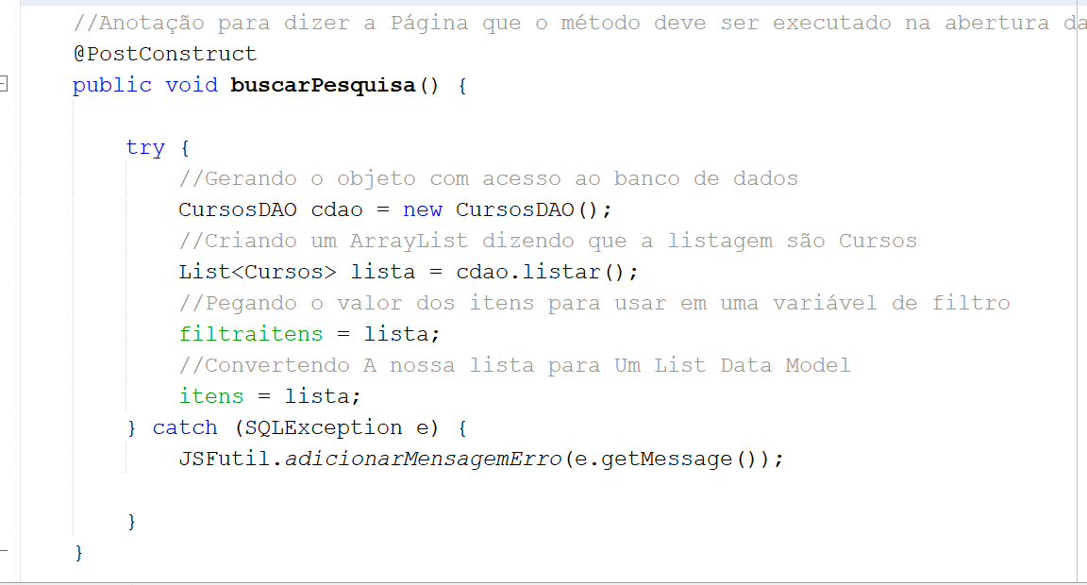
No método buscarPesquisa repare como as listas estão sendo populadas.

Slide 61
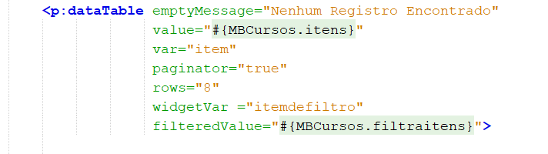
Agora vamos ajustar o dataTable para suportar um filtro dinâmico.

Slide 62
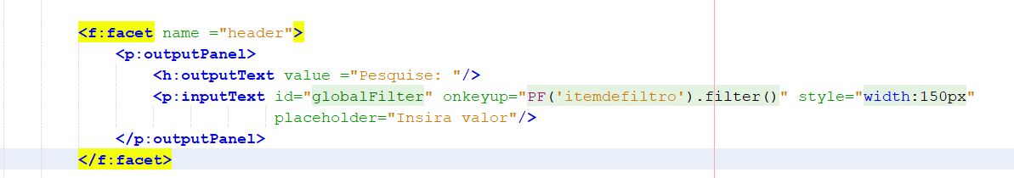
Criemos uma cabeçalho para o nosso dataTable e inserimos um campo para busca

Slide 63
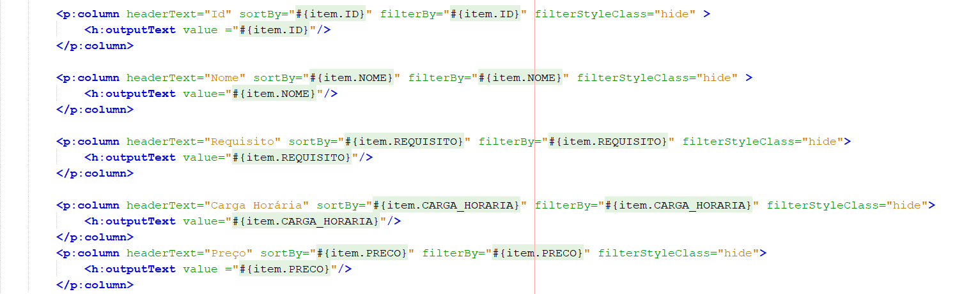
Precisamos indicar que todos os campos tem filtro pelo comando filterBy

Slide 64
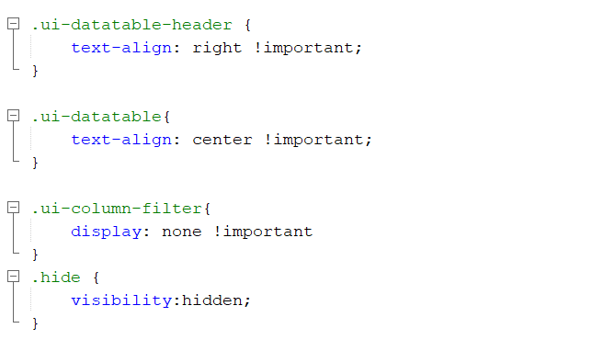
Vamos ajustar agora o CSS para alinhar a busca do cabeçalho e esconder os filtros dos campos

Slide 65
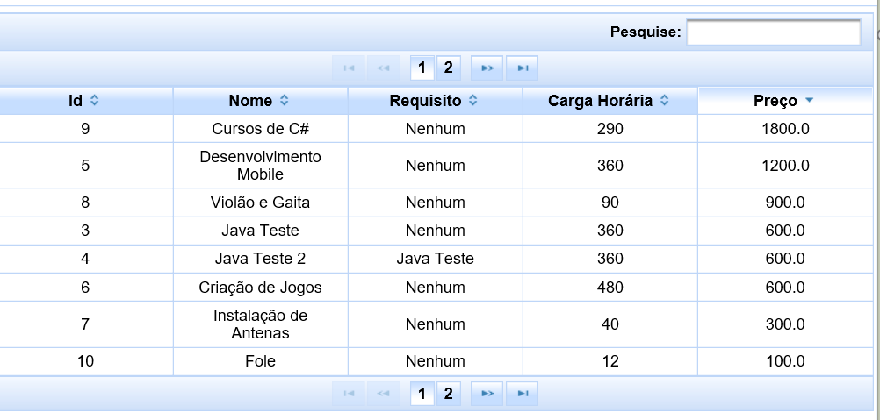
Se executarmos agora o filtro deve está funcionando.

Slide 66
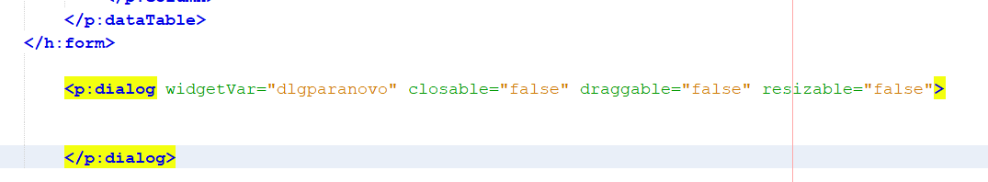
Vamos inserir um botão novo para cadastro, que vai aparecer um dialog com os campos para cadastrar.
Precisamos inserir um painel para que possamos chama-lo.
Closable = a janela pode fechar
Draggable = a janela pode ser movida
Resizable = a janela pode ser redimensionada?

Slide 67
Vamos adicionar mais informações
Header = cabeçalho
Model= foco em tela
AppendTo= Indica e quem é o foco.

Slide 68
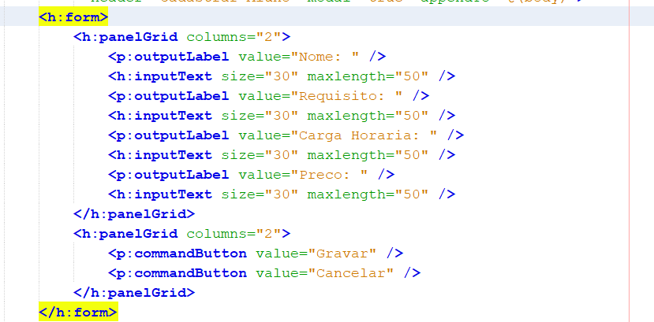
Vamos inserir colunas e então colocar os campos e dois botões dentro do dialog

Slide 69

Para conferencia deve está assim no momento.

Slide 70

Vamos colocar o botão no nosso datable para ser visualizado.
Onclick = No clique fazer algo. No caso mostrar o dialog.

Slide 71

Vamos atribuir para o botão cancelar do dialog fechar a janela.
Mesma coisa que para mostrar porem no lugar do Show usamos hide.

Slide 72

Criada a variável que se refere a Cursos podemos ligar os campos do nosso dialog. Voltamos a nossa página.

Slide 73

Vamos construir na bean um método para acesso a DAO e salvar.

Slide 74

Vamos construir um método para iniciar a geração do objeto curso.

Slide 75
Agora no botão Gravar vamos adicionar a chamada
actionListeners = Ação para ser executada.
Oncomplete = Aguardar uma ação ser executada para começar.

Slide 76
No botão Novo vamos modificar para ele chamar o dialog com o a entidade cursos instanciada.

Slide 77

A partir daqui o registro será inserido porém a tabela não atualizará então é necessário atualizar o código.

Slide 78

Primeiro ajustamos o método Novo para atualizar a lista de itens e o filtro.

Slide 79

Vamos ajustar a Tag formulário da nossa tabela e indicar um id, assim teremos um identificador

Slide 80

Vamos inserir um identificador para a nossa dataTable também.

Slide 81
Vamos ajustar o botão gravar para gerar um evento de atualização da tabela(TAG DO AJAX).

Slide 82
Já podemos testar o funcionamento do botão atualizando a tabela.
Cadastremos um novo curso e validamos o funcionamento.

Slide 83

Vamos limpar os campos do botão novo.
Precisamos inserir um id para o formulário e o painel grid de dentro do dialog.
.

Slide 84
Vamos ajustar o botão Novo para limpar os campos.

Slide 85

Vamos inserir uma mensagem de reposta na gravação
Porém evitando repetir o código em várias classes diferentes vamos aproveitar e criar uma classe no pacote útil para o mesmo.

Slide 86

Classe JSFutil

Slide 87

É necessário inserir o padrão growl no template para indicarmos o tipo de mensagem utilizada em todas as páginas.

Slide 88

Código adicionado.
Life = tempo de duração em milissegundos.

Slide 89

Ajustamos cursoBean e inserimos as mensagens
Utilizamos o nosso JSFutil para o mesmo.

Slide 90

Incluímos o relacionamento do growl no botão Gravar.

Slide 91
Executemos o Sistema e verificamos a inclusão do growl.

Slide 92

Começando os trabalhos com a exclusão.
Vamos inserir uma nova coluna na nossa tabela para que possamos inserir um botão de exclusão mas representado como ícone de exclusão.
O Primefaces suporta uso de componentes do Jquery então podemos inserir os ícones da lixeira.

Slide 93

Inserimos uma nova dialog na página de cursos.

Slide 94

Alterar o botão da lixeira para passar os itens e os cursos selecionados para o dialog da lixeira. setPropertyActionListener = serve para você fazer uma associação entre um objeto de sua página com um objeto de seu managed bean.

Slide 95

No Managed Bean de curso criamos um novo método para excluir curso.

Slide 96
Ajustamos o Dialog para associar a exclusão
No próximo slide

Slide 97


Slide 98
A exclusão estará funcionando
Validamos.

